Slide 1


Ingeniería de Requerimientos
Estructurar el Modelo de Casos de Uso del Sistema

Slide 2

Agenda
Etapa de Requerimientos.
  Objetivos a cumplir.
  Workflow de trabajo.
  Artefactos producidos.
  Actividades a desarrollar.
Modelo de Casos de Uso del Sistema.

Slide 3
Requerimientos. Actividades
Identificar los requerimientos del sistema.
Encontrar los actores y casos de uso del sistema.
Identificar los paquetes del sistema.
Construir el Modelo de Casos de Uso del Sistema.
Estructurar el Modelo de Casos de Uso del Sistema.
Definir atributos de los casos de uso del sistema.
Detallar los casos de uso del sistema.
Construir el Modelo Conceptual.

Slide 4
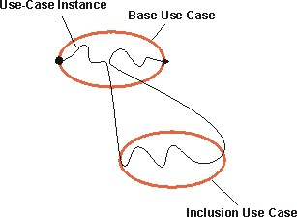
Estructurar el Modelo de Casos de Uso del Sistema.

Slide 5
El objetivo de esta actividad es
Encontrar comportamiento similar o común en el Modelo de Casos de Uso del Sistema.
  Actividades básicas o alternas que constituyan funcionalidad compleja y que se repitan.
  Actores que comparten roles.
Considerarlos duplicados hace que.
  El Modelo de Casos de Uso del Sistema sea más complejo.
  La arquitectura del sistema se multiplique innecesariamente.

Slide 6
El objetivo de esta actividad es
Estas repeticiones se modelan a través de:
  Asociaciones de tipo Inclusión (Include) entre casos de uso.
  Asociaciones de tipo Extensión (Extend) entre casos de uso.
  Asociaciones de tipo Generalización entre actores.

Slide 7
Estructuración de los Casos de Uso - Consideraciones
Se debe aplicar cuando:
  Se identifica reutilización de bloques complejos de:
Funcionalidad + Manejo de información
  Estos bloques son requeridos por más de un actor del sistema.
  Estos bloques reutilizados son de interés, por sí mismos, para algún actor del sistema.
  El separarlos en otro caso de uso del sistema aporta claridad al diagrama de casos de uso.

Slide 8
Estructuración de los Casos de Uso - Consideraciones
No se debe perder de vista que:
  La Vista de Casos de Uso es una vista externa de la funcionalidad del sistema.
  La Vista de Casos de Uso es una herramienta para acordar con los usuarios clientes la funcionalidad que el sistema les ofrecerá.
  En consecuencia, el diagrama de casos de uso debe ser claro para los interesados (clientes, usuarios) que no tienen conocimientos técnicos de TI.

Slide 9
Asociación de tipo Inclusión (Include)
Un caso de uso (base) necesita incluir obligatoriamente la secuencia de acciones descritas por otro caso de uso (incluido).
El comportamiento del caso de uso incluido está explícitamente dentro del caso de uso base.
El caso de uso incluido es de obligatoria ejecución dentro del caso de uso base.
<<include>>
Caso de Uso base
Caso de Uso incluido

Slide 10
Asociación de tipo Inclusión (Include)
Al caso de uso base solo le interesa el resultado de la ejecución del caso de uso incluido.
El caso de uso base es el que controla la ejecución de la asociación entre ambos.
El caso de uso incluido no necesita conocer cuáles casos de uso lo incluyen.
<<include>>
Caso de Uso base
Caso de Uso incluido

Slide 11
Asociación de tipo Inclusión (Include)
La flecha se orienta de manera que indique que el caso de uso base es el que necesita incluir al caso de uso incluido.
Se utiliza el estereotipo <<include>> y se coloca encima de la flecha.
<<include>>
Caso de Uso base
Caso de Uso incluido

Slide 12
Asociación de tipo Inclusión (Include)
Caso de Uso base
<<include>>
Caso de Uso incluido

Slide 13
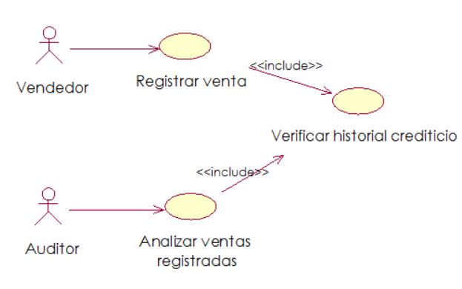
Asociación de tipo Inclusión (Include). Ejemplo
Venta de bienes inmobiliarios y análisis de las ventas de inmuebles registradas.
  Las acciones para “Verificar el historial crediticio” de un cliente comprenden funcionalidad compleja además de acceso a datos del cliente en el sistema financiero, por lo que pueden separarse en un caso de uso independiente.

Slide 14
Asociación de tipo Inclusión (Include)
Se documenta de la manera siguiente.
Flujo Básico
  2. ...
  5. ...
  7. ...
  9. El actor verifica el historial crediticio del cliente en el sistema financiero. Incluir el caso de uso “Verificar historial crediticio”.

Slide 15
Asociación de tipo Extensión (Extend)
Un caso de uso (extendido) ocurre excepcionalmente en otro caso de uso (base).
El caso de uso extendido ocurre solo cuando ocurra el evento respectivo dentro del caso de uso base.
El comportamiento del caso de uso extendido puede ser insertado dentro del caso de uso base.
<<extended>>
Caso de Uso base
Caso de Uso extendido

Slide 16
Asociación de tipo Extensión (Extend)
Al caso de uso base solo le interesa el resultado de la ejecución del caso de uso extendido.
El caso de uso base controla la ejecución de la asociación entre ambos.
El caso de uso extendido no necesita conocer cuáles casos de uso se extienden a él.
<<extended>>
Caso de Uso base
Caso de Uso extendido

Slide 17
Asociación de tipo Extensión (Extend)
La flecha se orienta de manera que indique que el caso de uso extendido constituye la extensión del caso de uso base.
Se utiliza el estereotipo <<extended>> y se coloca encima de la flecha.
<<extended>>
Caso de Uso base
Caso de Uso extendido

Slide 18
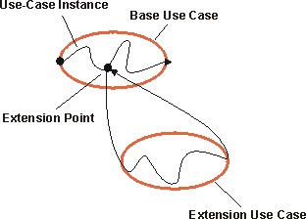
Asociación de tipo Extensión (Extend)
Caso de Uso base
<<extended>>
Caso de Uso extendido

Slide 19
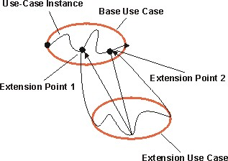
Asociación de tipo Extensión (Extend)
Caso de Uso base
<<extended>>
Caso de Uso extendido

Slide 20
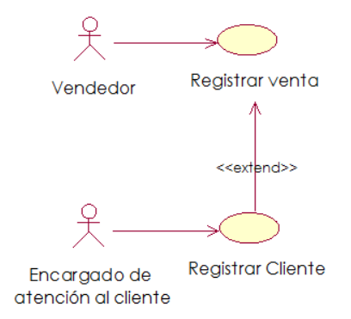
Asociación de tipo Extensión (Extend). Ejemplo
Venta de productos y registro del cliente
  Las acciones para registrar el cliente pueden separarse en un caso de uso independiente, debido a que implican una lógica compleja y manipulación de información que no siempre son parte de la venta.
  Existe otro actor interesado únicamente en el registro del cliente

Slide 21
Asociación de tipo Extensión (Extend). Ejemplo
Se documenta de la manera siguiente.
Flujo Alternativo.
  2. ...
  5 …
  7. ...
  9. Si el cliente no está registrado se el actor procede a su registro.
Puntos de extensión.
  1. En [9] del Flujo Alterno se extiende el caso de
  uso “Registrar Cliente”.

Slide 22
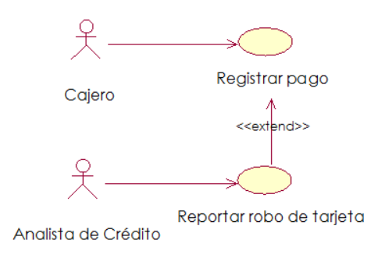
Asociación de tipo Extensión (Extend). Ejemplo
Registro de pagos y reporte de robo de tarjetas de crédito:
  Las acciones para reportar el robo de una tarjeta de crédito pueden separarse en un caso de uso independiente, debido a que implican una lógica compleja y manipulación de información que no siempre son parte del registro del pago.
  Existe otro actor interesado únicamente en el reporte de robo de tarjeta de crédito

Slide 23
Asociación de tipo Generalización entre los actores
Si existen dos o más actores que:
  Interactúan o utilizan el sistema de la misma forma.
  Juegan el mismo rol frente al sistema.
Entonces es necesario.
  Establecer una relación de Generalización entre ellos.
El actor hijo hereda el rol representado por el actor padre en la relación.

Slide 24
Asociación de tipo Generalización entre los actores - Consideraciones
Los casos de uso del sistema en los que participa más de un actor que representa un rol desempeñado por una persona (actores “humanos”) son sumamente excepcionales.
Si un caso de uso tiene más de un actor significa que en un mismo escenario de ejecución cada actor participa con una responsabilidad distinta.
Si dos o más actores “humanos” participan de un caso de uso con las mismas responsabilidades es necesario crear un actor abstracto que sea una generalización de ellos.

Slide 25
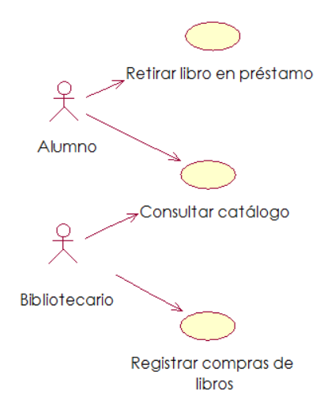
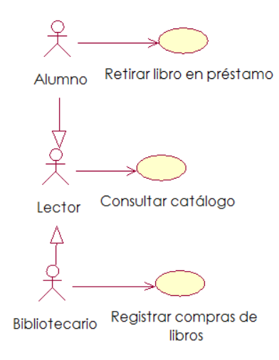
Asociación de tipo Generalización entre los actores

Slide 26
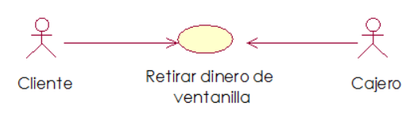
Asociación de tipo Generalización entre los actores
¿Se requiere crear un actor abstracto en este caso?

Slide 27
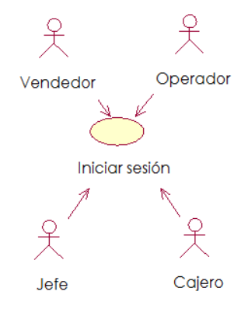
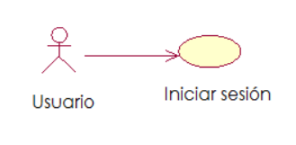
Asociación de tipo Generalización entre los actores

Slide 28
Asociación de tipo Generalización entre los actores
Si algunas generalizaciones se repiten en varios Diagramas de Casos de Uso del modelo se recomienda construir un Diagrama de Actores del sistema.
Se adiciona al Modelo de Casos de Uso del Sistema.
Usuario
Lector de código
de barra
Vendedor
Asistente

Slide 29
Actualizar el Modelo de Casos de Uso del Sistema
Los Diagramas de Casos de Uso del Sistema deben ser actualizados con.
  Los nuevos casos de uso identificados.
  Las nuevas asociaciones encontradas.
Puede aparecer o reunificar algunos paquetes en el modelo.
Pueden reagruparse los casos de uso que pertenecen a los paquetes.

Slide 30

Conclusiones
La identificación de los requerimientos funcionales llevará a la proyección de las funciones del sistema.
El modelo de casos de uso del sistema debe atender toda la funcionalidad establecida por los requerimientos funcionales.
Las asociaciones include y extend nos permiten estructurar el modelo de casos de uso, pero deben ser empleadas con criterio para no agregar complejidad al diagrama.
La construcción del Modelo de Casos de Uso del Sistema permitirá la definición de la arquitectura del sistema.

